Slide 1
Programa Auxiliar para Criação de Personagens para RPG – Versão 2
Iago Corrêa, 85528
Matheus Souza, 85546

Slide 2
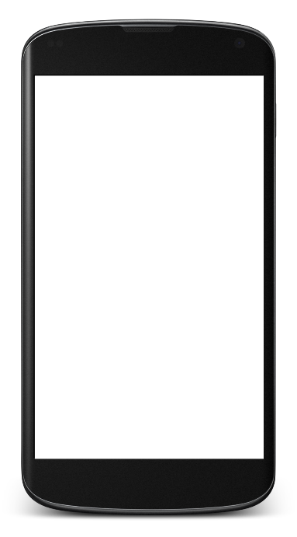
Proposta para o semestre
“A proposta deste projeto é criar um programa que ajude o jogador iniciante a criar seu personagem em sistemas mais complexos, de forma simples e intuitiva, tendo como objetivo apresentar um número maior de pessoas a este hobby que, mesmo que seja um pouco obscuro, pode ser muito divertido.”
Ampliação e aprimoramento do sistema proposto no semestre passado, com dois enfoques principais:
Facilitar e agilizar a inserção de dados no sistema com a adoção de banco da dados relacional
Implementar interface em aplicativo visando maior usabilidade atualmente

Slide 3
Objetivos e metas
Modelagem do banco de dados
Estudo sobre desenvolvimento de aplicativos Android, possivelmente uso do Android Studio
Implementação dos métodos de acesso e comunicação ao banco
Desenvolvimento inicial do aplicativo, com lacunas ainda
Refinamento do aplicativo
Estabelecimento da identidade gráfica do projeto
Alimentação do banco de dados
1º checkpoint
2º checkpoint
Final
Contínuo em todas etapas

